Slide 1
福田 & Yeoh ゼミ 進捗報告(4/28)
佐賀大学 理工学部 理工学科
情報部門 知能情報システムコース
指導教員：福田 修 教授
19238901 明石 華実

Slide 2
テーマ
表情/文章/声色から感情分析
Plan
Do
20211112_akashi.pptx20211112_akashi.pptx
20211112_akashi.pptx20211112_akashi.pptx
・(進路設計)
・サーベイ
・閾値設定方法の模索
・(就活/院進 準備)
・周波数/音量計測
プログラムの修正
Action
Check
20211112_akashi.pptx20211112_akashi.pptx
・閾値設定ができた◎
・表情からの感情を
数値化できた．
・音声認識に問題がある．
・(進路設計)
・サーベイ
・データの妥当性の確認．

Slide 3

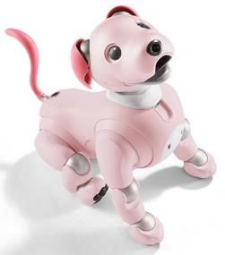
目的
犬に近いペットロボットを開発する．
https://aibo.sony.jp/feature/ichigomilk/
感情で学習
Aibo : 言葉だけで学習
例) “ダメ” , “いけない”
表情
文章
声色
感情の理解としては不十分

Slide 4
進路設計

Slide 5
就活
説明会：
4/21 オプティム
4/27 ジャアニアス
面接(予定)：
5/12 株式会社アイ・エス・アイソフトウェア
5月中旬 モバイルファクトリー
5月中旬 株式会社ワンブリッジ
未定 株式会社オプティム
未定 ジャアニアス

Slide 6
院進準備
説明会：
4/16 慶応義塾大学 DSM研究科
研究室訪問：
4/18 慶應義塾大学 理工学研究科
開放環境科学専攻 中澤 研究室
4/22 慶應義塾大学 理工学研究科
開放環境科学専攻 高橋 研究室
出願：
4/23 出願 (4/25〆 消印有効)

Slide 7
進捗報告

Slide 8






表情から感情分析
認識方法： リアルタイム認識(5[fps])
使用API： AWS Rekognition
→感情を数値化​
8項目に分類，パーセンテージで提示​
スクリーン表示
Webカメラ
AWS Rekognition
happy: 0.99852
CSVファイル出力

Slide 9
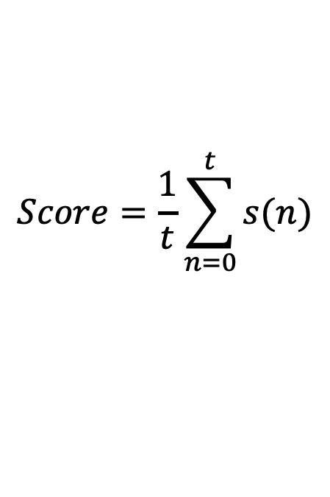
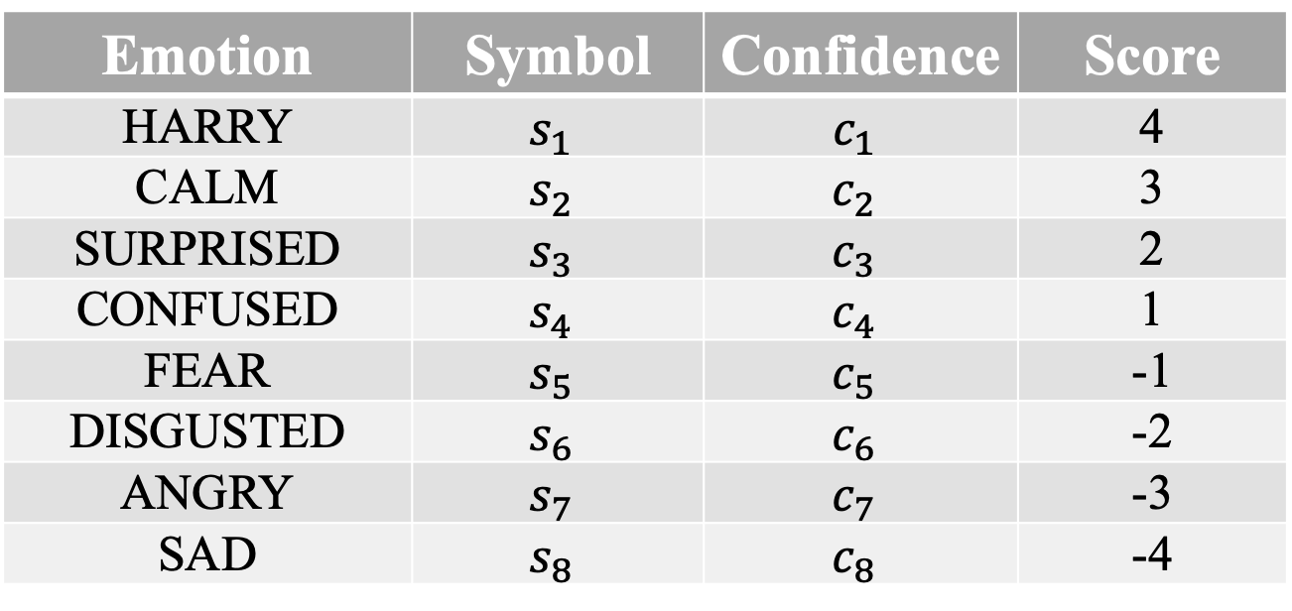
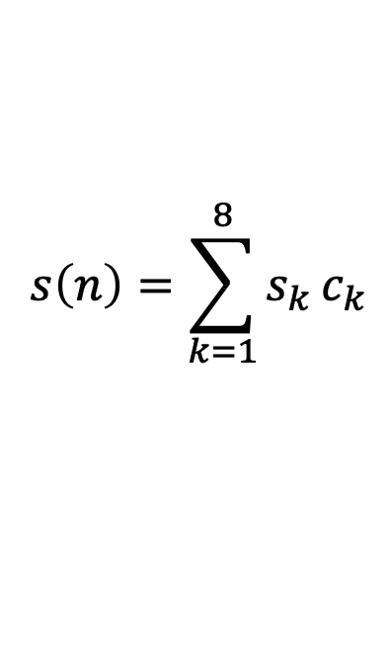
表情から感情分析方法
Score
Emotion | Symbol | Confidence | Score
HARRY | $$s_{1}$$ | $$c_{1}$$ | 4
CALM | $$s_{2}$$ | $$c_{2}$$ | 3
SURPRISED | $$s_{3}$$ | $$c_{3}$$ | 2
CONFUSED | $$s_{4}$$ | $$c_{4}$$ | 1
FEAR | $$s_{5}$$ | $$c_{5}$$ | -1
DISGUSTED | $$s_{6}$$ | $$c_{6}$$ | -2
ANGRY | $$s_{7}$$ | $$c_{7}$$ | -3
SAD | $$s_{8}$$ | $$c_{8}$$ | -4
$$Score=\frac{1}{t}\sum_{n=0}^{t}{s(n)}$$
$$s\left(n\right)=\sum_{k=1}^{8}{s_{k}}c_{k}$$
,

Slide 10
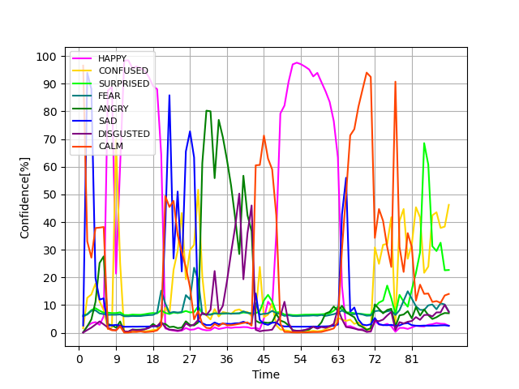
表情から感情分析結果(1/2)
実行結果

Slide 11
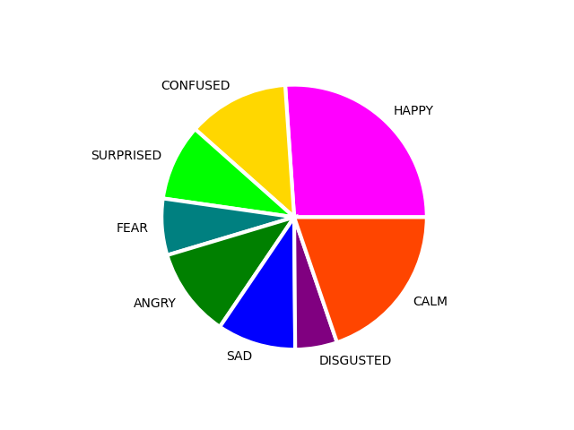
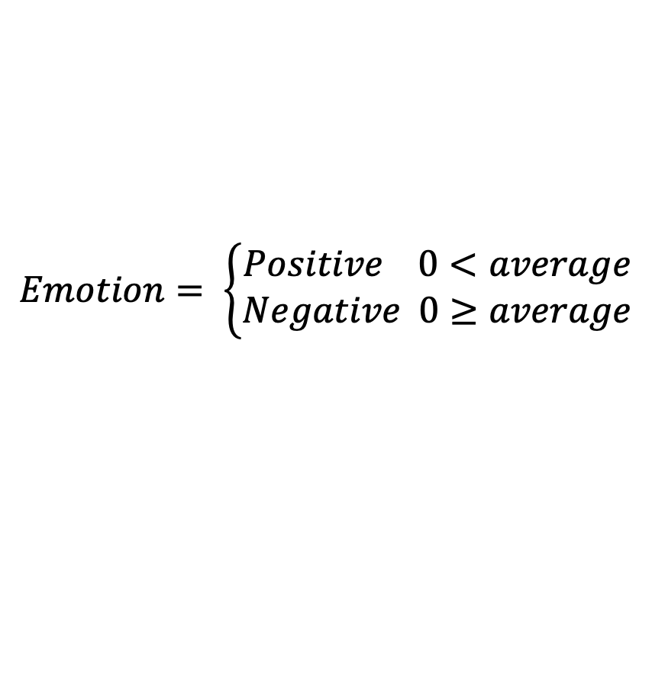
表情から感情分析結果(2/2)
実行結果
ave_motion:15.198573772091832
$$Emotion= \left\{\begin{aligned}Positive 0<average \\ Negative 0≥average\end{aligned}\right.$$

Slide 12


音声から感情分析
認識方法： リアルタイム認識
使用API： Google Speech Recognition
→音声をテキストに変換
嫌いです
スクリーン表示
Google Speech Recognitionの調子が悪い
マイク
テキスト変換
テキスト
感情分析
嫌いです
嫌いです
NEGATIVE
CSVファイル出力

Slide 13

(新)音声情報から感情分析
認識方法： リアルタイム
使用API： なし
スクリーン表示
音声データ
Python
(高速フーリエ変換)
CSVファイル出力

Slide 14
音声から感情分析(今後)
閾値を設けて感情の区別 ◎
POSITIVE or NEGATIVE
STRONG or WEAK
閾値の設定方法案
1. 身体情報(身長など)から，声帯の大きさを推定
→ 推定値を基に閾値を設定
2. 自分の声の平均周波数/平均音量を計測 ◎
→ 計測値を基に閾値を設定
3. 測定開始，S秒間の平均周波数/平均音量を計測 (New!)
→ 計測値を基に閾値を設定

Slide 15
音声情報から感情推定法
音量 大
Angry / Discomfort
Fun / Happy
周波数 低
周波数 高
Disgust / Sad
Calm / Secure
音量 小

Slide 16
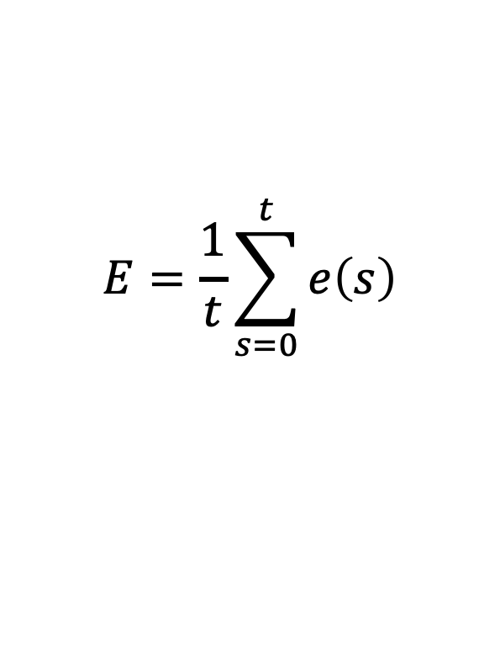

感情の数値化
周波数 声量 | 低 | 平均周波数 (95%信頼区間) | 高
大 | -2 | ±0 | +2
平均声量 (95%信頼区間) | -1 | ±0 | +1
小 | -0.75 | ±0 | +0.75
$$E=\frac{1}{t}\sum_{s=0}^{t}{e\left(s\right)}$$
※ $e\left(s\right)$=時間sの時の感情

Slide 17
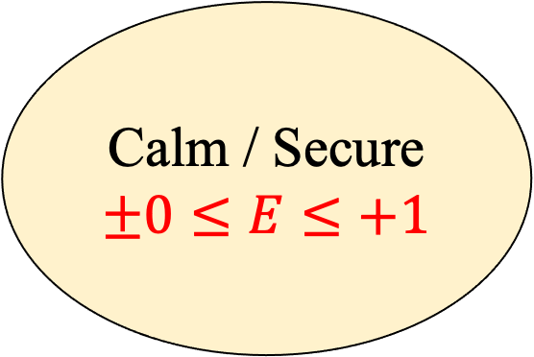
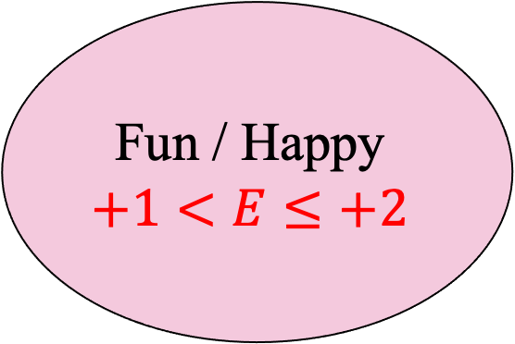
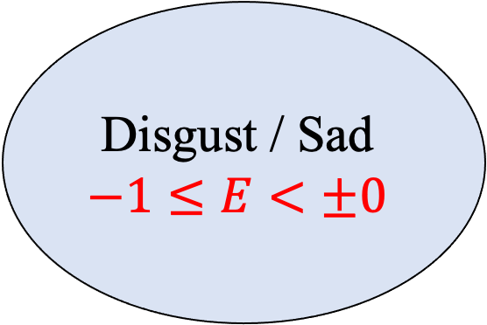
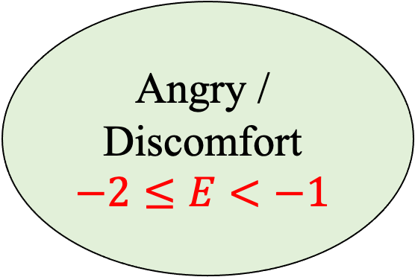
音声情報から感情推定法
音量 大
Angry / Discomfort
$$−2≤E<−1$$
Fun / Happy
$$+1<E≤+2$$
周波数 低
周波数 高
Disgust / Sad
$$−1≤E<±0$$
Calm / Secure
$$±0≤E≤+1$$
音量 小

Slide 18
テーマ
表情/文章/声色から感情分析
Plan
Do
20211112_akashi.pptx20211112_akashi.pptx
20211112_akashi.pptx20211112_akashi.pptx
・(進路設計)
・サーベイ
・閾値設定方法の模索
・(就活/院進 準備)
・周波数/音量計測
プログラムの修正
Action
Check
20211112_akashi.pptx20211112_akashi.pptx
・閾値設定ができた◎
・表情からの感情を
数値化できた．
・音声認識に問題がある．
・(進路設計)
・サーベイ
・データの妥当性の確認．

Slide 19
サーベイ

Slide 20

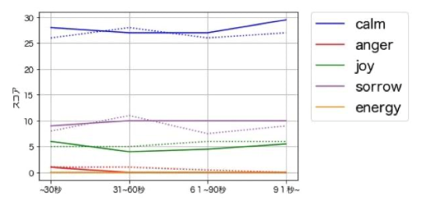


リモートカウンセリング支援に向けた
音声/表情/テキスト感情分析技術の活用可能性の検討
菊池ら (人工知能学会第二種研究会資料, 2021)
Google Cloud Vision API
Empath API
グラフ１ Empath API スコア
Google Natural Language API
<課題>
リアルタイム性
Google Cloud Vision API 感情区別：4種類
Empath API スコアの明確な差
検出率 NEGATIVE < POSITIVE
Notes:
Empath API スコアの経時変化では良い出来事の想 起時と悪い出来事の想起時で傾向に明確な差が見ら れなかった.(図3)
Natural Language API では，ネガティブよりポジテ ィブの方が高いスコアが出る傾向が見られた. Vision API は「喜び」のスコアを多く返した.
リアルタイム性がなかった．

Slide 21
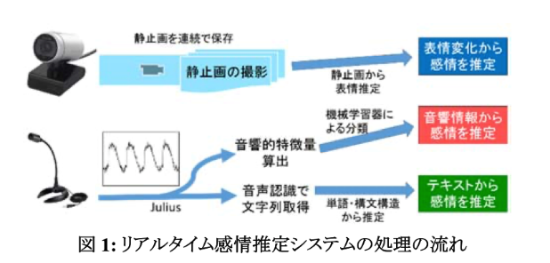
表情・音響情報・テキスト情報からの
リアルタイム感情推定システム
岡田ら (人工知能学会全国大会論文集, 2017)
OKAO Vision (静止画)
Julius, openSMILE
Julius, MeCab
<課題>
不完全リアルタイム
OKAO Vision 感情区別：5種類
機械学習に用いる感情音声データの不足
検出率 NEGATIVE > POSITIVE
Notes:
Empath API スコアの経時変化では良い出来事の想 起時と悪い出来事の想起時で傾向に明確な差が見ら れなかった.(図3)
Natural Language API では，ネガティブよりポジテ ィブの方が高いスコアが出る傾向が見られた. Vision API は「喜び」のスコアを多く返した.
リアルタイム性がなかった．

